Slide 1














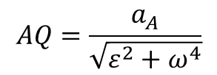
Мгновенный центр ускорений.
МГТУ им. Н.Э. Баумана
Теорема. При движении плоской фигуры в своей плоскости, если одновременно не равны нулю угловая скорость и угловое ускорение, существует единственная точка этой фигуры, ускорение которой равно нулю. Эта точка называется мгновенным центром ускорений (МЦУ). Будем обозначать МЦУ буквой Q .
$${\overline{a}}_{Q}={\overline{a}}_{A}+{\overline{a}}_{QA}=0$$
Y
B
$${\overline{a}}_{A}$$
$${\overline{a}}_{A}={−\overline{a}}_{QA}$$
$${\overline{a}}_{B}$$
$$α$$
$$tgα=\frac{ε}{ω^{2}}$$
Q
$${\overline{a}}_{QA}$$
$$α$$
$$α$$
$${\overline{a}}_{A}$$
$$a_{QA}^{}=AQ\sqrt{ε^{2}+ω^{4}}=a_{A}^{}$$
$$ε$$
A
$$AQ=\frac{a_{A}^{}}{\sqrt{ε^{2}+ω^{4}}}$$
O
X
Для ускорения произвольной точки B:
$${\overline{a}}_{B}={\overline{a}}_{Q}+{\overline{a}}_{BQ}={\overline{a}}_{BQ} ; a_{B}^{}=BQ\sqrt{ε^{2}+ω^{4}} .$$
В данный момент времени ускорения точек фигуры при плоском движении вычисляются так же, как при вращательном движении плоской фигуры вокруг мгновенного центра ускорений с угловой скоростью $ω$ и угловым ускорением $ε$.
Кафедра ФН-3

Slide 2




















Способы определения МЦУ.
МГТУ им. Н.Э. Баумана
1. Известны ${\overline{ a}}_{A},{\overline{a}}_{B}, ω≠0,ε≠0$
$$ε$$
B
$${\overline{a}}_{B}$$
$$α=arctg\frac{ε}{ω^{2}}$$
$${\overline{a}}_{A}$$
$$α$$
A
$$α$$
$$\frac{a_{A}}{AQ}=\frac{a_{B}}{BQ}=\sqrt{ε^{2}+ω^{4}}.$$
Q
$$ω$$
2. Известны ${\overline{ a}}_{A},{\overline{a}}_{B}, ω≠0,ε=0$
3. Известны ${\overline{ a}}_{A},{\overline{a}}_{B}, ω=0,ε≠0$
$$ε$$
A
B
$${\overline{a}}_{B}$$
$$α=arctg\frac{ε}{ω^{2}}=0$$
$$α=arctg\frac{ε}{ω^{2}}=\frac{π}{2}$$
B
$${\overline{a}}_{B}$$
$${\overline{a}}_{A}$$
$${\overline{a}}_{A}$$
A
$$\frac{a_{A}}{AQ}=\frac{a_{B}}{BQ}=ω^{2}$$
$$\frac{a_{A}}{AQ}=\frac{a_{B}}{BQ}=ε$$
Q
Q
Кафедра ФН-3

Slide 3

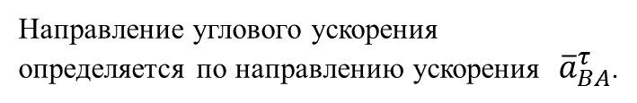




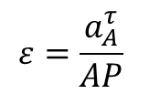

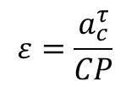





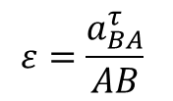




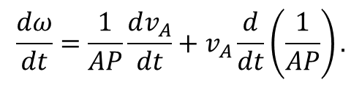
Способы вычисления углового ускорения при плоском движении.
МГТУ им. Н.Э. Баумана
1. Если известно уравнение движения $φ=φ(t)$, то по определению:
$ε=\left|ε_{z}\right|=\left|\ddot{φ}\right|.$ Направление углового ускорения определяется знаком второй производной.
$$φ$$
$$ε$$
$$ε$$
$(\ddot{φ}<0)$
A
$$ε$$
$(\ddot{φ}>0)$
$${\overline{a}}_{BA}$$
2. По теореме о сложении ускорений:
$${\overline{a}}_{BA}^{τ}$$
${\overline{a}}_{B}={\overline{a}}_{A}+{\overline{a}}_{BA}^{τ}+{\overline{a}}_{BA}^{n}$, $a_{BA}^{τ}=ε∙AB$.
$${\overline{a}}_{A}$$
$${\overline{a}}_{B}$$
$$ε=\frac{a_{BA}^{τ}}{AB}$$
Направление углового ускорения
определяется по направлению ускорения ${\overline{a}}_{BA}^{τ}$.
B
$${\overline{a}}_{A}$$
3. Если известно положение МЦС, то
$$ω=\frac{v_{A}}{AP}$$
$$ε$$
Дифференцируя по времени:
$$\frac{dω}{dt}=\frac{1}{AP}\frac{dv_{A}}{dt}+v_{A}\frac{d}{dt}\left(\frac{1}{AP}\right).$$
$${\overline{a}}_{c}^{τ}$$
CP=R=const
C
$$ε=\frac{a_{A}^{τ}}{AP}$$
$$ε=\frac{a_{c}^{τ}}{CP}$$
Если AP=const, то:
P
Кафедра ФН-3

Slide 4






















Пример1.
МГТУ им. Н.Э. Баумана
Стержень АВ скользит своими концами вдоль взаимно-ортогональных направляющих, АВ=0,5 м. В положении стержня, изображённом на рисунке, V_{A}=0,4 м/c, a_{A}= 0,3 м/с² . Определить ускорение точки B , угловое ускорение стержня АВ в этом положении. Сделать проверку через МЦУ.
Решение.
л. ${\overline{a}}_{BA}^{τ}$
Определим МЦС стержня АВ.
B
P
$${\overline{a}}_{BA}^{τ}$$
B
$${\overline{a}}_{BA}^{n}$$
$${\overline{v}}_{B}$$
$$ω$$
Примем за полюс точку А, тогда:
$$ε$$
$${60}^{°}$$
$${60}^{°}$$
$${\overline{a}}_{A}$$
A
$${\overline{a}}_{A}$$
${\overline{a}}_{BA}^{τ}⊥AB$,
траектория точки B прямая.
л. ${\overline{a}}_{B}$
$${л. \overline{v}}_{B}$$
A
$${\overline{v}}_{A}$$
л. ${\overline{a}}_{BA}^{τ}$
Строим векторный многоугольник ускорений.
y
$${\overline{a}}_{A}$$
Спроецируем векторное уравнение (1) на оси x,y:
$${\overline{a}}_{BA}^{n}$$
$${60}^{°}$$
$${\overline{a}}_{B}$$
Тогда $ε=\frac{a_{BA}^{τ}}{AB}=\frac{0,59}{0,5}≈1,18$ $рад/с^{2}$.
$${\overline{a}}_{BA}^{τ}$$
л. ${\overline{a}}_{B}$
x
Направление угловой стрелки$ε$определяем в соответствиис вектором${\overline{a}}_{BA}^{τ}$.
Кафедра ФН-3

Slide 5

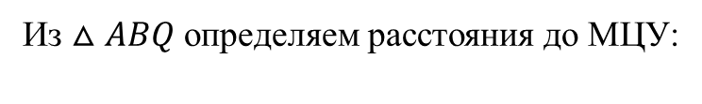
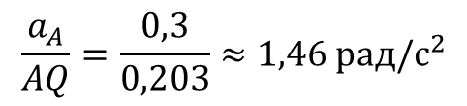

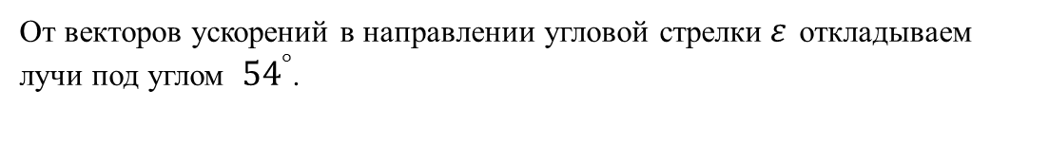

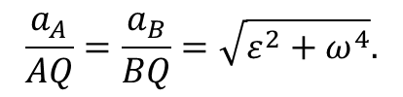



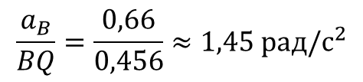



Пример1 (продолжение).
МГТУ им. Н.Э. Баумана
Определим положение МЦУ
B
$${54}^{°}$$
От векторов ускорений в направлении угловой стрелки$ε$ откладываем лучи под углом ${54}^{°}$.
Q
Из $△ABQ$ определяем расстояния до МЦУ:
$$ε$$
$$BQ=ABsin{66}^{∘}≈0,456 м$$
$${\overline{a}}_{B}$$
$$AQ=ABsin{24}^{∘}≈0, 203 м$$
$${60}^{°}$$
$${54}^{°}$$
Проверим выполнение соотношения:
A
$${\overline{a}}_{A}$$
$$\frac{a_{A}}{AQ}=\frac{a_{B}}{BQ}=\sqrt{ε^{2}+ω^{4}}.$$
$$\sqrt{ε^{2}+ω^{4}}=\sqrt{{1,18}^{2}+{0,92}^{4}}≈1,46 рад/с^{2}$$
$$\frac{a_{A}}{AQ}=\frac{0,3}{0,203}≈1,46 рад/с^{2}$$
$$\frac{a_{B}}{BQ}=\frac{0,66}{0,456}≈1,45 рад/с^{2}$$
Кафедра ФН-3

Slide 6











Сферическое движение твердого тела. Углы Эйлера.
МГТУ им. Н.Э. Баумана
z
Сферическим называется такое движение твердого тела, при котором во все время движения одна и та же точка твердого тела остается неподвижной. Остальные точки движутся по сферическим поверхностям, центры которых совпадают с неподвижной точкой.
$$ψ$$
Z
$$φ$$
Число степеней свободы твердого тела при сферическом движении равно трем.
Y
Углы Эйлера
Oxyz – неподвижная система координат.
$$θ$$
OXYZ – подвижная система координат, жестко связанная с телом.
ОК – линия узлов, линия пересечения плоскостей Oxy и OXY.
O
y
$ψ$ – угол прецессии
$φ$ – угол собственного вращения
$$ψ$$
$$φ$$
$θ$ – угол нутации
X
Уравнения вращения твердого тела вокруг неподвижной точки
x
$$θ$$
$ψ=ψ(t)$; $φ=φ(t)$; $θ=θ(t)$
K
Кафедра ФН-3

Slide 7
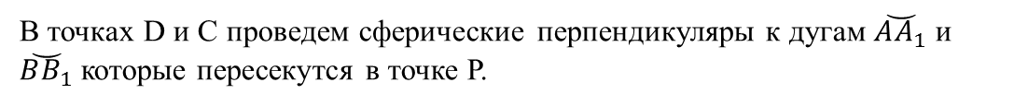

Теорема Эйлера-Даламбера.
МГТУ им. Н.Э. Баумана
Теорема Эйлера-Даламбера. Самое общее конечное перемещение твердого тела, имеющего неподвижную точку О, есть вращение вокруг неподвижной оси, проходящей через эту точку.
P
A
$\breve{AB}=\breve{A_{1}B_{1}}$ (расстояния между точками твердого тела)
O
B1
D
C
$\breve{AD}=\breve{DA_{1}}$ , $\breve{BC}=\breve{CB_{1}}$
B
В точках D и C проведем сферические перпендикуляры к дугам $\breve{AA_{1}}$ и $\breve{BB_{1}}$ которые пересекутся в точке P.
A1
$\breve{AP}=\breve{A_{1}P} , \breve{BP}=\breve{B_{1}P}$ как дуги имеющие равные проекции.
Сферические треугольники APB и A1PB1 равны по трем сторонам, и могут быть совмещены поворотом вокруг оси проведенной через неподвижную точку О и точку Р. Ось ОР называется осью конечного вращения.
Кафедра ФН-3

Slide 8
Мгновенная ось вращения. Аксоиды.
МГТУ им. Н.Э. Баумана
Ось, вокруг которой следует вращать тело для перевода его из одного положения в другое, бесконечно близкое первому, называют мгновенной осью вращения.
Любое движение вокруг неподвижной точки можно заменить последовательностью вращений вокруг совокупности мгновенных осей.
Геометрическое место мгновенных осей относительно неподвижных осей называется неподвижным аксоидом. Неподвижный аксоид является конической поверхностью с вершиной в неподвижной точке тела.
Неподвижный аксоид
Мгновенная ось вращения
Геометрическое место мгновенных осей вращения в движущемся теле называется подвижным аксоидом. Как и неподвижный, подвижный аксоид представляет собой коническую поверхность с вершиной в неподвижной точке.
При вращении твердого тела, связанный с ним подвижный аксоид катится без скольжения по неподвижному аксоиду и их общая образующая в каждый момент времени является мгновенной осью вращения тела.
O
Подвижный аксоид
Кафедра ФН-3

Slide 9

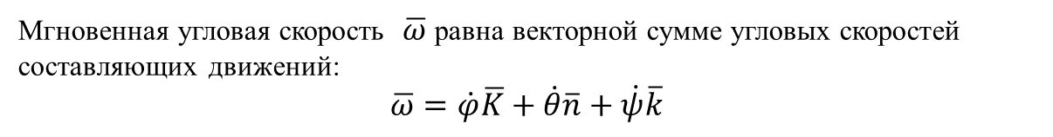






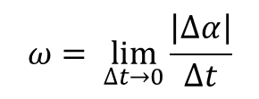



Угловая скорость твердого тела при сферическом движении.
МГТУ им. Н.Э. Баумана
Мгновенная
ось вращения
Мгновенная угловая скорость твердого тела в сферическом движении – вектор, направленный вдоль мгновенной оси вращения так, что с конца его поворот тела виден против часовой стрелки, модуль которого равен:
$$ω$$
z
$$φ$$
$$ψ$$
Z
$$ω= \lim_{∆t→0}{\frac{\left|Δα\right|}{Δt}}$$
$$\dot{φ}\overline{K}$$
$$\overline{ω}$$
$\dot{ψ}\overline{k}$– вектор угловой скорости прецессии
$$\dot{ψ}\overline{k}$$
$\dot{φ}\overline{K}$ – вектор угловой скорости собственного вращения
О
$\dot{θ}\overline{n}$ – вектор угловой скорости нутации
$$\dot{θ\overline{n}}$$
$$θ$$
где $\overline{k}, \overline{n}, \overline{K}$ – единичные векторы осей Оz, ОК и OZ соответственно.
К
Мгновенная угловая скорость $\overline{ω}$ равна векторной сумме угловых скоростей составляющих движений:
$$\overline{ω}=\dot{φ}\overline{K}+\dot{θ}\overline{n}+\dot{ψ}\overline{k}$$
Ось, совпадающая с вектором $\overline{ω}$, является мгновенной осью вращения твердого тела вокруг неподвижной точки О.
Кафедра ФН-3

Slide 10
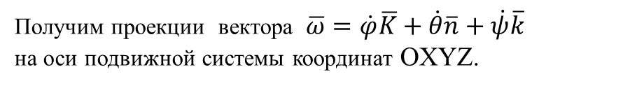
Кинематические уравнения Эйлера.
МГТУ им. Н.Э. Баумана
z
Получим проекции вектора $\overline{ω}=\dot{φ}\overline{K}+\dot{θ}\overline{n}+\dot{ψ}\overline{k}$
на оси подвижной системы координат OXYZ.
Z
Y
Предварительно разложим вектор угловой скорости прецессии на две взаимно перпендикулярные составляющие вдоль оси ОZ и вспомогательной оси OL, перпендикулярной линии узлов OK. Тогда:
$$\dot{ψ}\overline{k}$$
$$\dot{φ}\overline{K}$$
$$θ$$
L
$$ω_{X}=\dot{ψ}sinθsinφ+\dot{θ}cosφ;$$
O
y
$$ω_{Y}=\dot{ψ}sinθcosφ−\dot{θ}sinφ;$$
$$ω_{Z}=\dot{φ}+\dot{ψ}cosθ.$$
$$ψ$$
$$φ$$
$$\dot{θ}\overline{n}$$
X
O
Эти соотношения носят название кинематических уравнений Эйлера.
x
$$φ$$
Y
$$\dot{ψ}sinθ\overline{l}$$
K
$$\dot{θ}\overline{n}$$
$$φ$$
L
K
X
Кафедра ФН-3

Slide 11
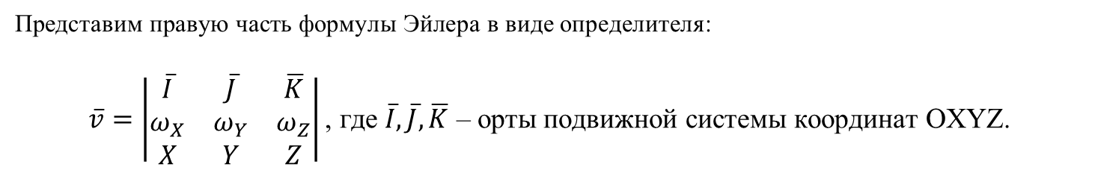
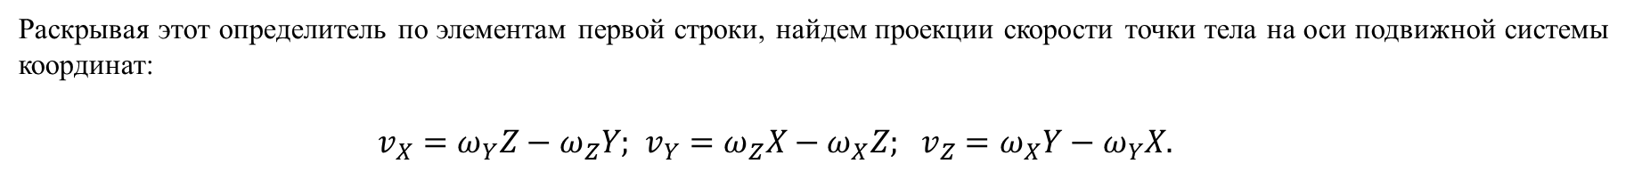
Скорости точек твердого тела при сферическом движении
МГТУ им. Н.Э. Баумана
Линейные скорости точек тела при вращении вокруг неподвижной точки можно вычислить по формуле Эйлера, как и в случае вращения вокруг неподвижной оси, только радиус-вектор каждой точки удобно проводить из неподвижной точки:
$$\overline{v}$$
.
$$\overline{v}=\overline{ω}×\overline{r}$$
Мгновенная
ось вращения
тела
$$h$$
.
Модуль скорости $v=ωrsinα=ωh$, где h кратчайшее расстояние от рассматриваемой точки до мгновенной оси вращения.
$$\overline{ω}$$
$$\overline{r}$$
Мгновенная траектория
точки
$$α$$
Таким образом, скорости точек тела при сферическом движении пропорциональны расстояниям от этих точек до мгновенной оси.
О
$\text{Представим правую часть формулы Эйлера в виде определителя}$:
$$\overline{v}=\left|\begin{matrix}\overline{I} & \overline{J} & \overline{K} \\ ω_{X} & ω_{Y} & ω_{Z} \\ X & Y & Z\end{matrix}\right|\text{, где }\overline{I},\overline{J},\overline{K}\text{ – орты подвижной системы координат О}\text{XYZ}\text{.}$$
Раскрывая этот определитель по элементам первой строки, найдем проекции скорости точки тела на оси подвижной системы координат:
$v_{X}=ω_{Y}Z−ω_{Z}Y;$ $v_{Y}=ω_{Z}X−ω_{X}Z;$ $v_{Z}=ω_{X}Y−ω_{Y}X.$
Кафедра ФН-3

Slide 12
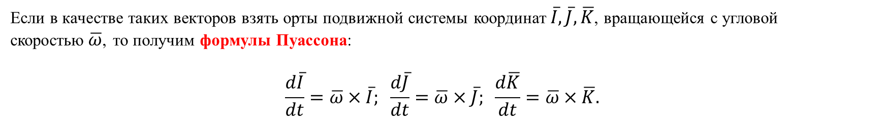
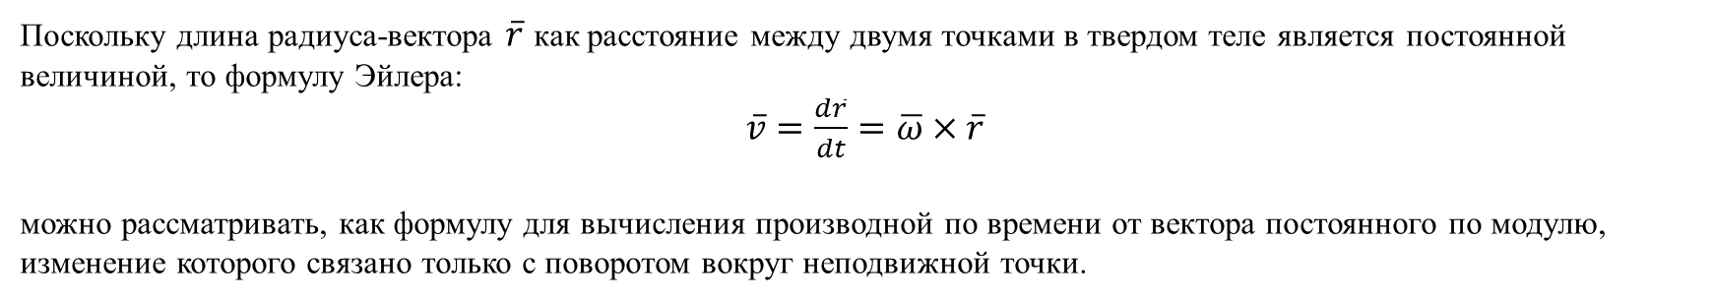
Уравнение мгновенной оси вращения. Формулы Пуассона.
МГТУ им. Н.Э. Баумана
Для точек, расположенных на мгновенной оси, скорости равны нулю, тогда:
$ω_{Y}Z−ω_{Z}Y=0;$ $ω_{Z}X−ω_{X}Z=0; ω_{X}Y−ω_{Y}X=0.$
Эти уравнения можно переписать в виде:
$$\frac{X}{ω_{X}}=\frac{Y}{ω_{Y}}=\frac{Z}{ω_{Z}}.$$
Данные соотношения являются уравнениями мгновенных осей вращения тела в подвижной системе координат. Если величины, входящие в данные уравнения, рассматривать как функции времени, то эти соотношения будут уравнениями подвижного аксоида.
Поскольку длина радиуса-вектора $\overline{r}$ как расстояние между двумя точками в твердом теле является постоянной величиной, то формулу Эйлера:
$\overline{v}=\frac{d\overline{r}}{dt}=\overline{ω}×\overline{r}$
можно рассматривать, как формулу для вычисления производной по времени от вектора постоянного по модулю, изменение которого связано только с поворотом вокруг неподвижной точки.
Если в качестве таких векторов взять орты подвижной системы координат$\overline{I},\overline{J},\overline{K}$, вращающейся с угловой скоростью$\overline{ω}$, то получим формулы Пуассона:
$$\frac{d\overline{I}}{dt}=\overline{ω}×\overline{I}; \frac{d\overline{J}}{dt}=\overline{ω}×\overline{J}; \frac{d\overline{K}}{dt}=\overline{ω}×\overline{K}.$$
Кафедра ФН-3

Slide 13


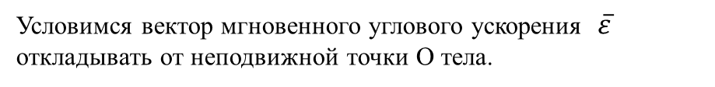

Угловое ускорение твердого тела при сферическом движении.
МГТУ им. Н.Э. Баумана
$$ω$$
Представим вектор угловой скорости в виде$\overline{ω}=ω{\overline{ω}}_{0}$
Тогда $\overline{ε}=\frac{d\overline{ω}}{dt}=\frac{d}{dt}\left(ω{\overline{ω}}_{0}\right)=\frac{dω}{dt}{\overline{ω}}_{0}+ω\frac{d{\overline{ω}}_{0}}{dt}=\overline{ε_{1}}+\overline{ε_{2}}$
$$\overline{ω}$$
$${\overline{ε}}_{1}$$
$${\overline{ε}}_{2}$$
${\overline{ε}}_{1}=\frac{dω}{dt}{\overline{ω}}_{0}$ составляющая $\overline{ε}$, направленная вдоль мгновенной оси вращения и характеризует изменение $\overline{ω}$ по величине;
$${\overline{ω}}_{0}$$
$$\overline{ε}$$
О
${\overline{ε}}_{2}=ω\frac{d{\overline{ω}}_{0}}{dt}$ составляющая $\overline{ε}$, перпендикулярная вектору ${\overline{ω}}_{0}$ и характеризующая изменение $\overline{ω}$ по направлению.
Если угловая скорость постоянна по модулю, то: $\overline{ε}=\frac{d\overline{ω}}{dt}={\overline{ω}}_{e}×\overline{ω}$
где ${\overline{ω}}_{e}$ – угловая скорость вращения дифференцируемого по времени вектора $\overline{ω}$, т.е. угловая скорость вращения мгновенной оси, по которой направлен вектор $\overline{ω}$.
$$\overline{ε}$$
$$\overline{ω}$$
Условимся вектор мгновенного углового ускорения $\overline{ε}$ откладывать от неподвижной точки О тела.
$${\overline{ω}}_{e}$$
о
$$\overline{ε}$$
Кафедра ФН-3

Slide 14
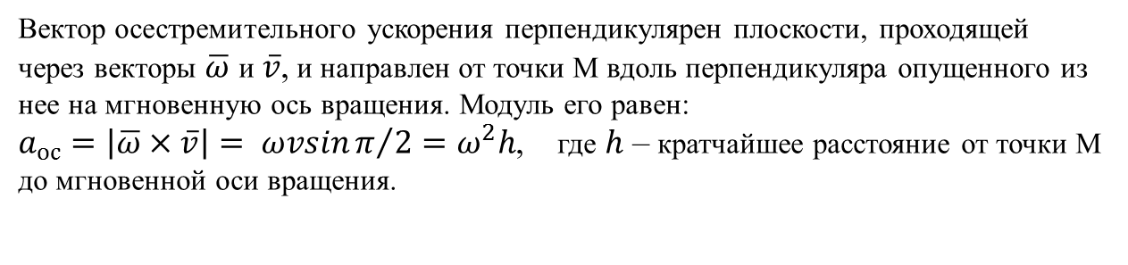




Ускорения точек твердого тела при сферическом движении.
МГТУ им. Н.Э. Баумана
$$\overline{v}=\overline{ω}×\overline{r}$$
$$ω$$
$$\overline{a}=\frac{d\overline{v}}{dt}=\frac{d(\overline{ω}×\overline{r})}{dt}=\frac{d\overline{ω}}{dt}×\overline{r}+\overline{ω}×\frac{d\overline{r}}{dt}=\overline{ε}×\overline{r}+\overline{ω}×\overline{v} ;$$
$$\overline{ω}$$
$$\overline{ω}$$
h
$\overline{a}=\overline{ε}×\overline{r}+\overline{ω}×\overline{v} −$формула Ривальса.
$${\overline{a}}_{ос}$$
М
$$\overline{v}$$
${\overline{a}}_{ос}=\overline{ω}×\overline{v}$ - осестремительное ускорение
$${\overline{a}}_{вр}$$
Вектор осестремительного ускорения перпендикулярен плоскости, проходящей через векторы $\overline{ω}$ и $\overline{v}$, и направлен от точки М вдоль перпендикуляра опущенного из нее на мгновенную ось вращения. Модуль его равен:
$a_{ос}=\left|\overline{ω}×\overline{v}\right|= ωvsinπ/2=ω^{2}h$, где $h$ – кратчайшее расстояние от точки М до мгновенной оси вращения.
$$\overline{r}$$
h1
О
$$β$$
$$\overline{ε}$$
${\overline{a}}_{вр}=\overline{ε}×\overline{r}−$вращательное ускорение
Вектор вращательного ускорения направлен перпендикулярно плоскости, проходящей через векторы $\overline{r}$ и $\overline{ε}$ , модуль его равен:
$a_{вр}=\left|\overline{ε}×\overline{r}\right|= εrsinβ=εh_{1}$,
где $h_{1}$ – кратчайшее расстояние от точки М до линии вдоль которой направлен вектор $\overline{ε}$ в данный момент времени.
Модуль ускорения $\overline{a}$ равен $a=\sqrt{a_{вр}^{2}+a_{ос}^{2}+2a_{вр}a_{ос}cos(\hat{{\overline{a}}_{вр}{\overline{a}}_{ос})}}$ .
Кафедра ФН-3

Slide 15


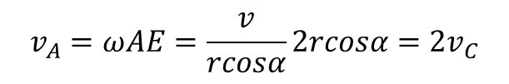

Пример
МГТУ им. Н.Э. Баумана
Пример. Найти угловую скорость конического катка (бегуна), угловое ускорение, скорость и ускорение его точки А, если скорость центра основания катка С, движущегося по окружности радиуса ОС = R постоянна и равна v. Каток катится без скольжения по неподвижной конической поверхности. Радиус основания катка АС = r.
Решение.
z
А
$${\overline{v}}_{A}$$
Поскольку каток катится без проскальзывания, то мгновенная ось вращения расположена вдоль линии его касания с неподвижной поверхностью.
О
$$α$$
С
$${\overline{v}}_{C}$$
y
x
$$\overline{ω}$$
$$CD=rcosα$$
E
Расстояние до мгновенной оси вращения:
D
$$v_{c}=ωCD.$$
$$ω$$
Тогда $ω=\frac{v_{C}}{CD}=\frac{v}{rcosα}=const.$
Направление угловой скорости определяем по направлению скорости$v_{C}.$
$$v_{A}=ωAE=\frac{v}{rcosα}2rcosα=2v_{C}$$
Кафедра ФН-3

Slide 16





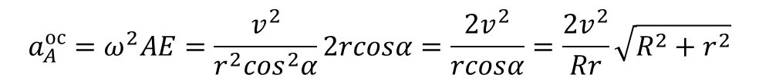
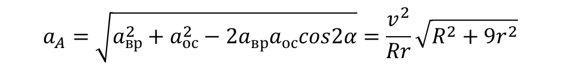


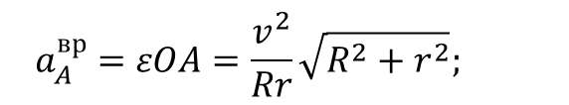


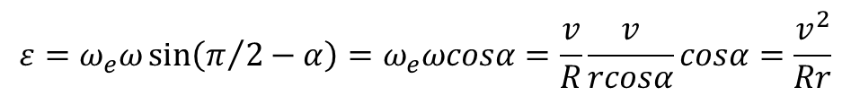
Пример.
МГТУ им. Н.Э. Баумана
$${\overline{a}}_{вр}$$
Т.к. $ω=const$, то $\overline{ε}=\frac{d\overline{ω}}{dt}={\overline{ω}}_{e}×\overline{ω}$, где $ω_{e}=\frac{v_{C}}{CO}=\frac{v}{R}$.
z
$$ω_{e}$$
$${\overline{a}}_{A}$$
А
$$ε=ω_{e}ω\sin\left(π/2−α\right)=ω_{e}ωcosα=\frac{v}{R}\frac{v}{rcosα}cosα=\frac{v^{2}}{Rr}$$
$${\overline{a}}_{ос}$$
О
$$α$$
С
$$\overline{ε}$$
$$a_{A}^{вр}=εOA=\frac{v^{2}}{Rr}\sqrt{R^{2}+r^{2}};$$
x
$$\overline{ω}$$
y
$${\overline{ω}}_{e}$$
E
$${\overline{v}}_{C}$$
$$ω$$
$$a_{A}^{ос}=ω^{2}AE=\frac{v^{2}}{r^{2}\cos^{2}α}2rcosα=\frac{2v^{2}}{rcosα}=\frac{2v^{2}}{Rr}\sqrt{R^{2}+r^{2}}$$
$$a_{A}=\sqrt{a_{вр}^{2}+a_{ос}^{2}−2a_{вр}a_{ос}cos2α}=\frac{v^{2}}{Rr}\sqrt{R^{2}+{9r}^{2}}$$
Кафедра ФН-3

